Slide 1

Delivery Bot
1ª Unidade– 2025.1
Centro Universitário SENAI CIMATEC
Salvador – BA
2025

Slide 2
Informações Gerais
Disciplina: Redes Industriais | Unidade Acadêmica: UA1
Professor (a): José Grimaldo | Data: 01/04/2025
Equipe: Juliana Carla Santos da Silva Mailson Pereira de Assis Filho Tássio Andrade Neves
Valor total da apresentação: 7,0

Slide 3
Metodologia
Repositório Git para versionamento e gerenciamento de resultados;
Melhora na estratégia de gerenciamento de bateria;
Teste em uma seed e em múltiplas seeds;
Criação de um wrapper para executar o main.py em várias seeds e pesos diferentes para os thresholds;
Plots e armazenamento de estatísticas de cada tentativa para escolher o número ideal e comparação entre métodos;
Salvar todos os mapas já executados para entender comportamentos outliers;
Editar visualização final para acompanharmos as métricas durante a execução
Salvar como vídeo.

Slide 4
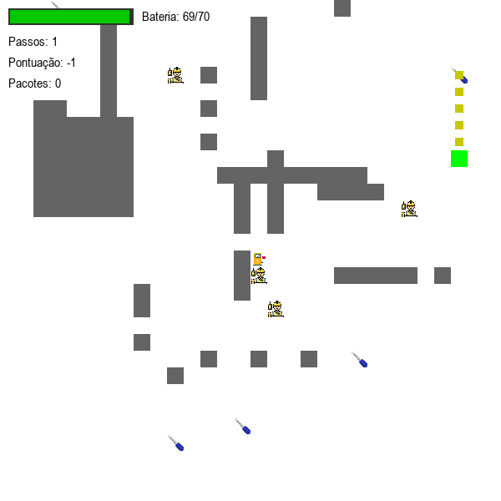
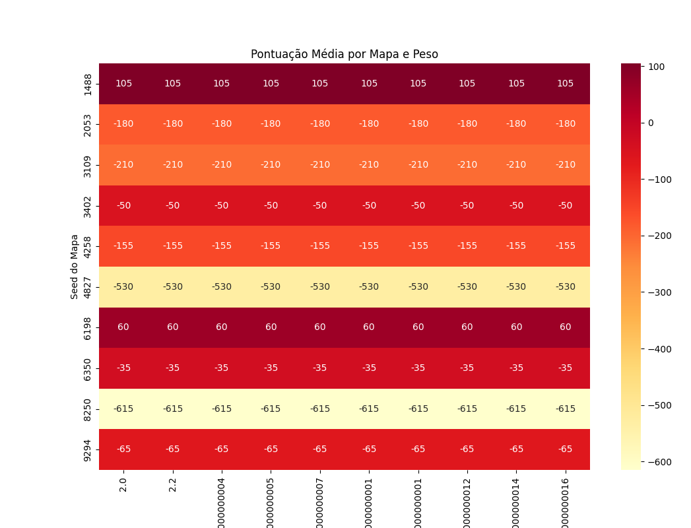
Comparação entre versões SmartBatteryPlayer
Original

Slide 5
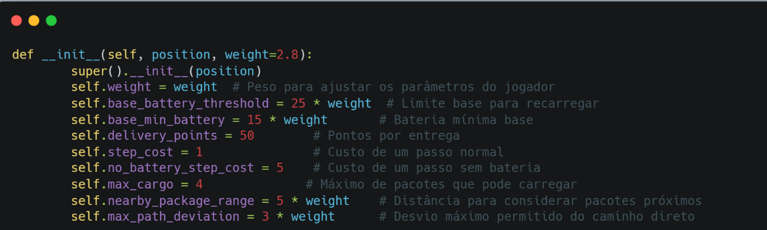
Heurística - SmartBatteryPlayer
Estratégia Geral
Otimiza entregas com base em custo-benefício e gestão dinâmica da bateria.
Decide entre pegar pacote, entregar ou recarregar, dependendo do contexto.
Leva em conta a distância, valor potencial e segurança da ação.
Gestão de Bateria
Thresholds de recarga ajustados dinamicamente com base na distância ao recharger.
Bateria mínima base evita ações arriscadas.
Prioriza recarregar se:
Bateria for menor ou igual à distância até o recharger.
Estiver próximo do recharger (≤ 3) e com bateria abaixo de 45.
Permite ações com bateria crítica apenas se há objetivo muito próximo (≤ 3 passos).

Slide 6
Heurística - SmartBatteryPlayer
Coleta de Pacotes
Identifica pacotes próximos com bom valor (baseado em distância até ele e até o ponto de entrega).
Considera pegar pacotes no caminho para outros destinos.
Pega pacotes se:
Há espaço na carga.
Estão dentro do alcance.
Valor compensar o desvio.
Entregas
Entregas são priorizadas se:
A bateria for suficiente para entrega e possível retorno.
O destino estiver muito próximo.
O valor da entrega é calculado como pontos menos custo de locomoção e esforço extra sem bateria.

Slide 7
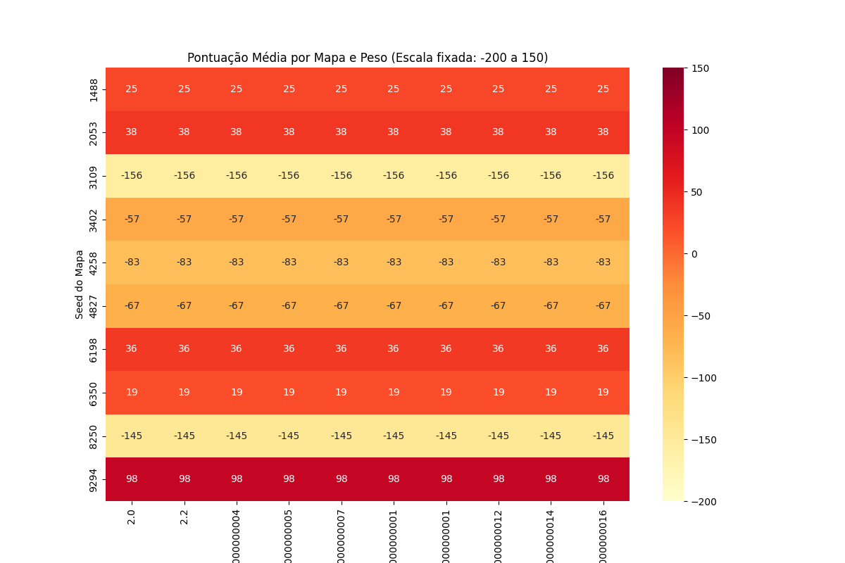
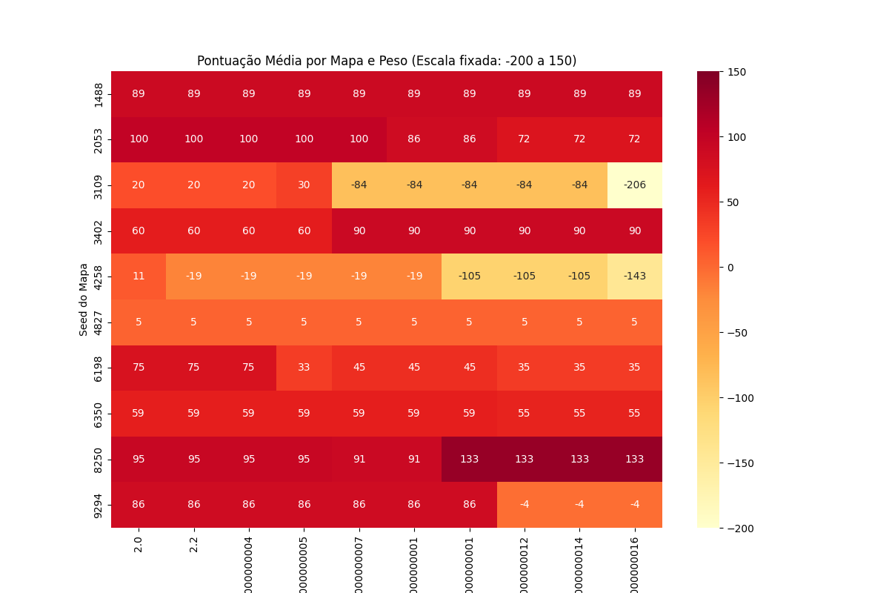
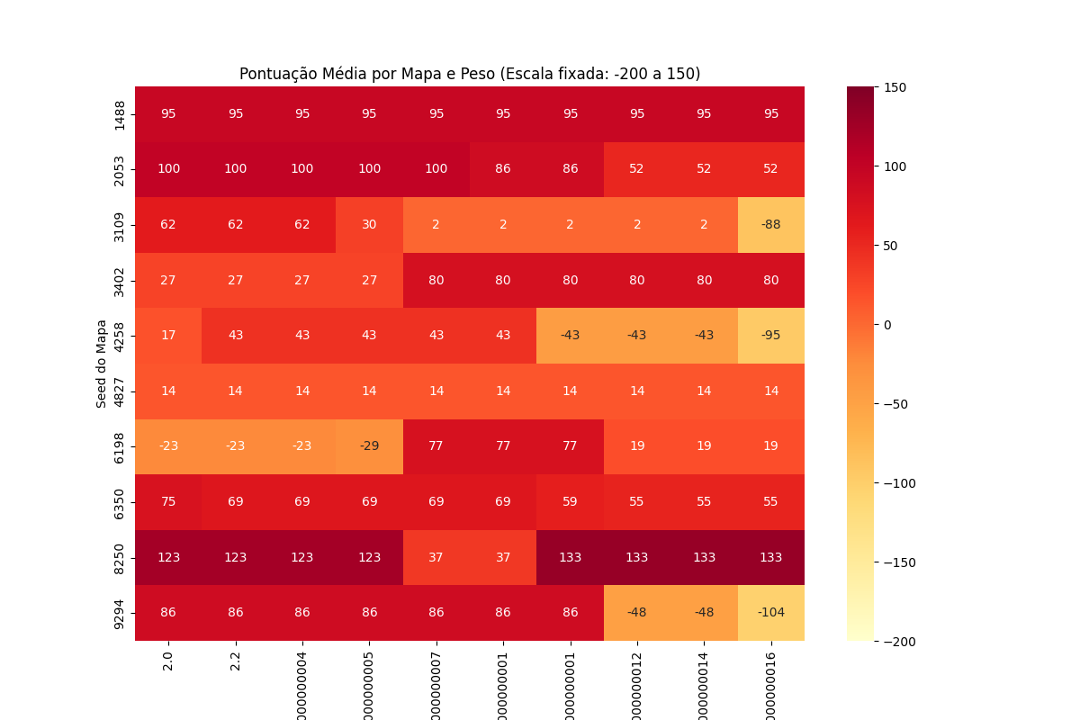
Comparação entre versões SmartBatteryPlayer
V1
V2
Final

Slide 8
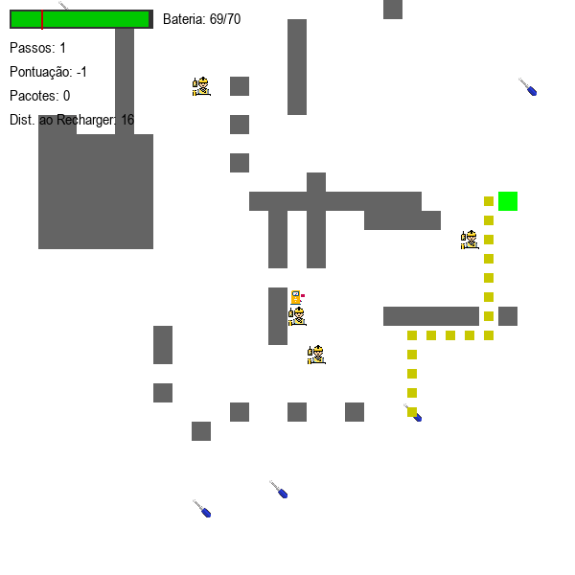

Comparação entre versões SmartBatteryPlayer
V1
V2
Final

Slide 9
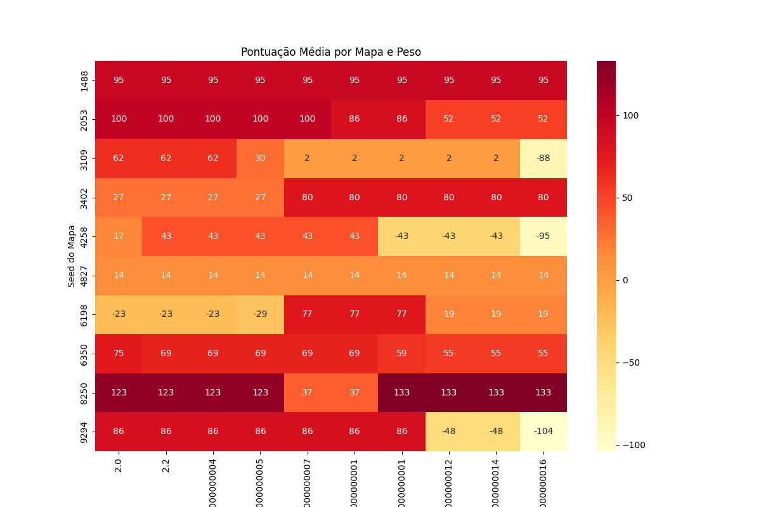
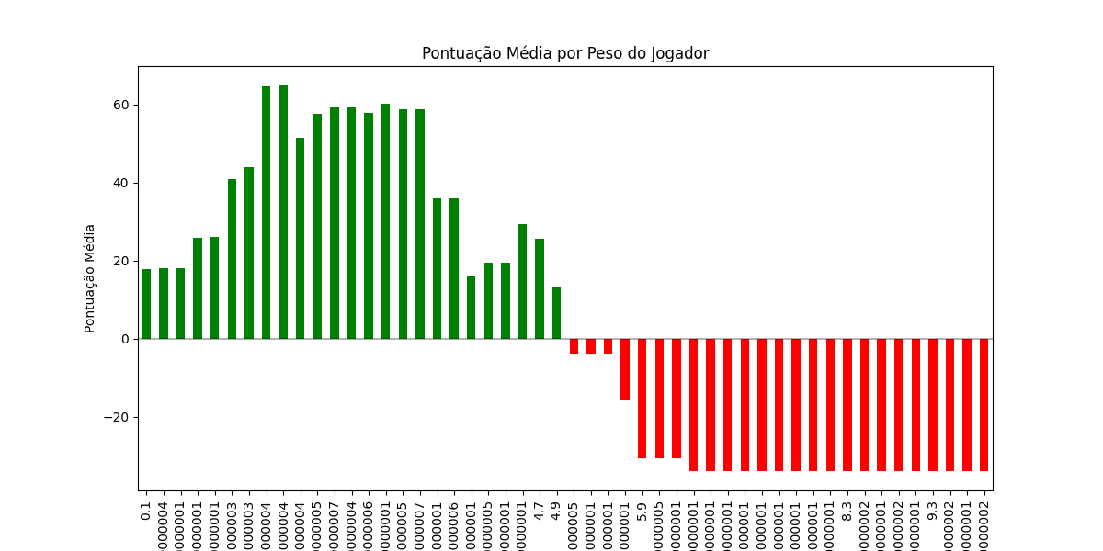
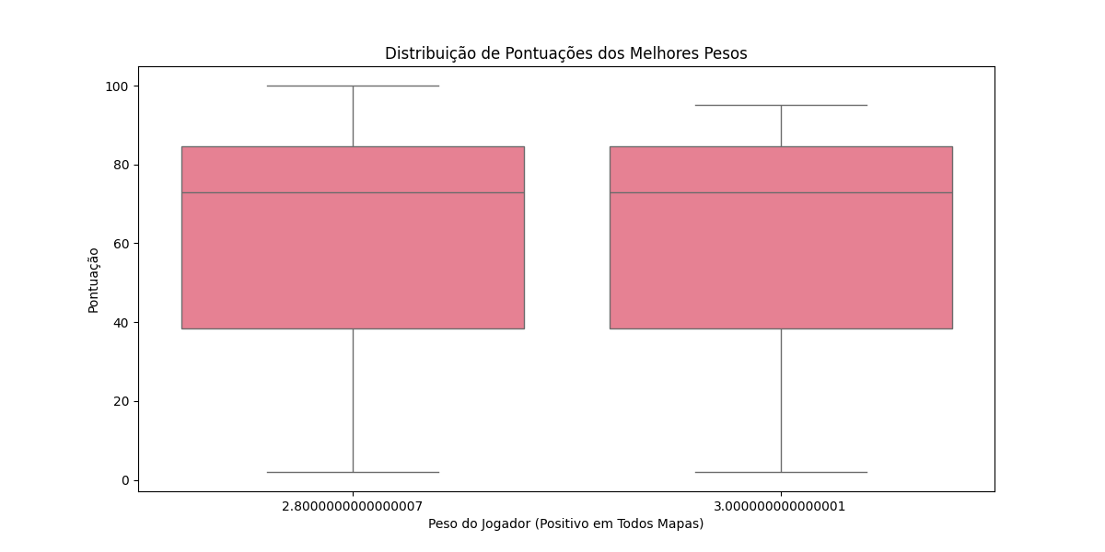
Heurística - SmartBatteryPlayer
Mapas - [8250, 1488, 4827, 9294, 3109, 3402, 4258, 2053, 6350, 6198]
Pesos - 0 - 10 - steps de 0.2
p

Slide 10
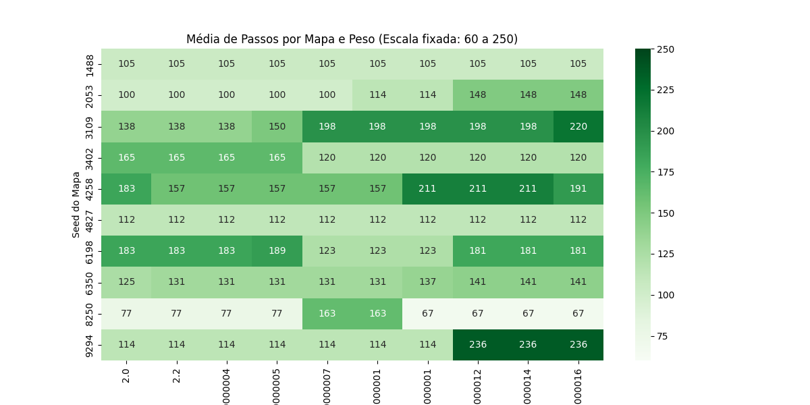
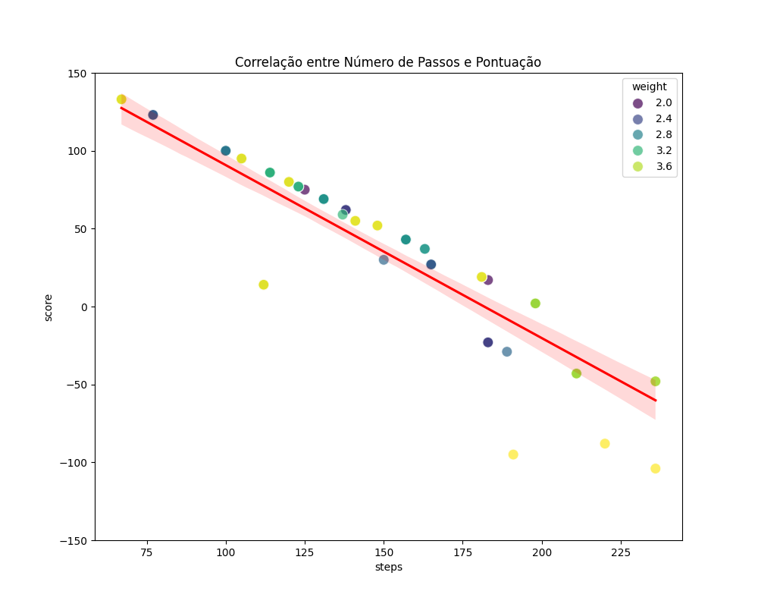
Comparação

Slide 11
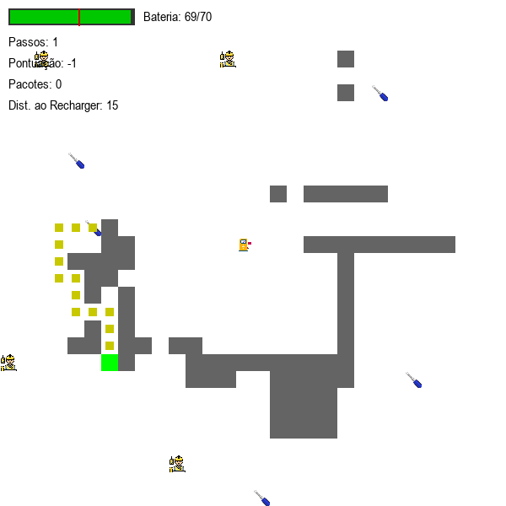

Heurística - SmartBatteryPlayer
Mapas - [8250, 1488, 4827, 9294, 3109, 3402, 4258, 2053, 6350, 6198]
peso 2 - 4
mapa 4258
peso 2.6
peso 3.4

Slide 12
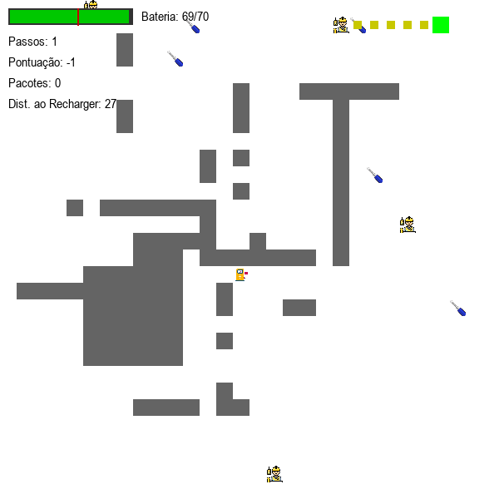
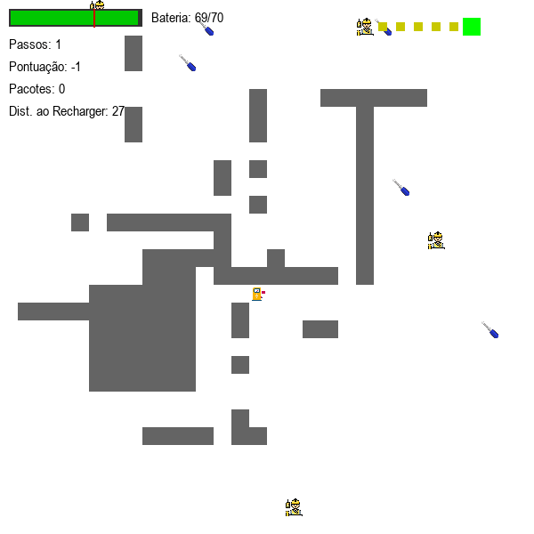
Heurística - SmartBatteryPlayer
Mapas - [8250, 1488, 4827, 9294, 3109, 3402, 4258, 2053, 6350, 6198]
peso 2 - 4
mapa 6198
peso 2.6
peso 3.0

Slide 13
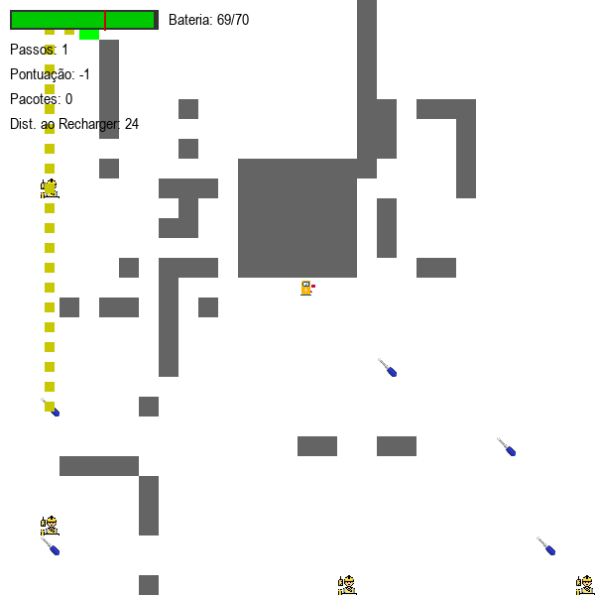
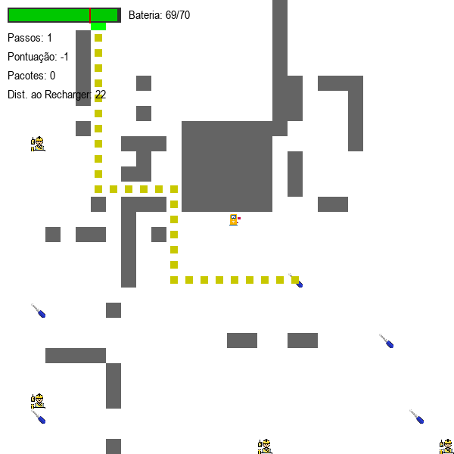
Heurística - SmartBatteryPlayer
Mapas - [8250, 1488, 4827, 9294, 3109, 3402, 4258, 2053, 6350, 6198]
peso 2 - 4
mapa 9294
peso 3.0
peso 3.4

Slide 14
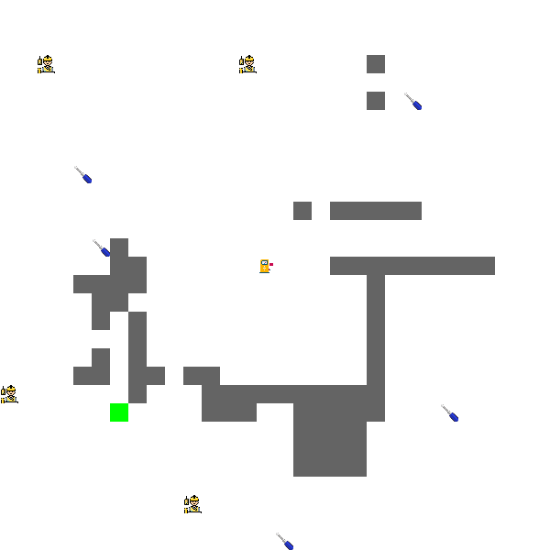
Heurística - SmartBatteryPlayer
Mapas
[8250, 1488, 4827, 9294, 3109, 3402, 4258, 2053, 6350, 6198]
peso 2 - 4
mapa 4258

Slide 15
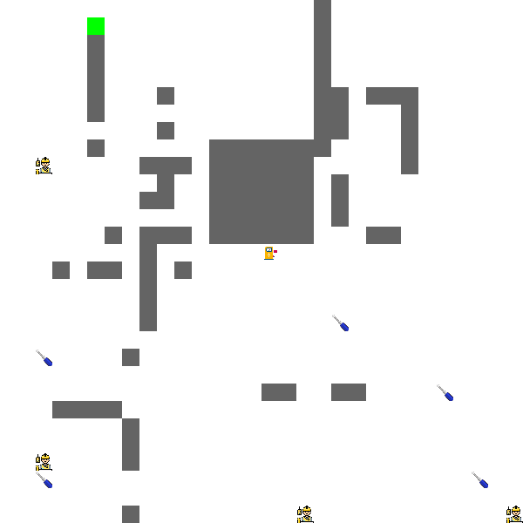
Heurística - SmartBatteryPlayer
Mapas
[8250, 1488, 4827, 9294, 3109, 3402, 4258, 2053, 6350, 6198]
peso 2 - 4
mapa 9294

Slide 16
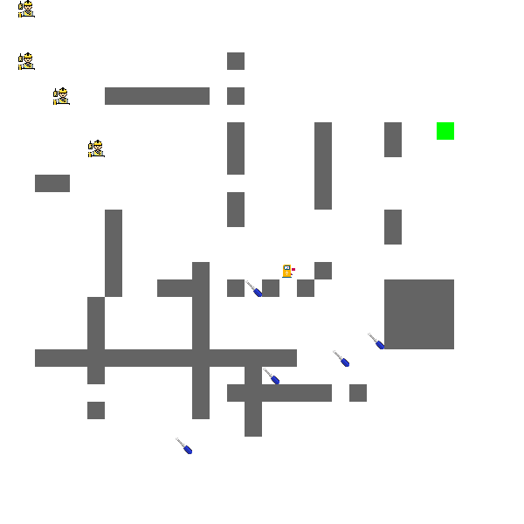
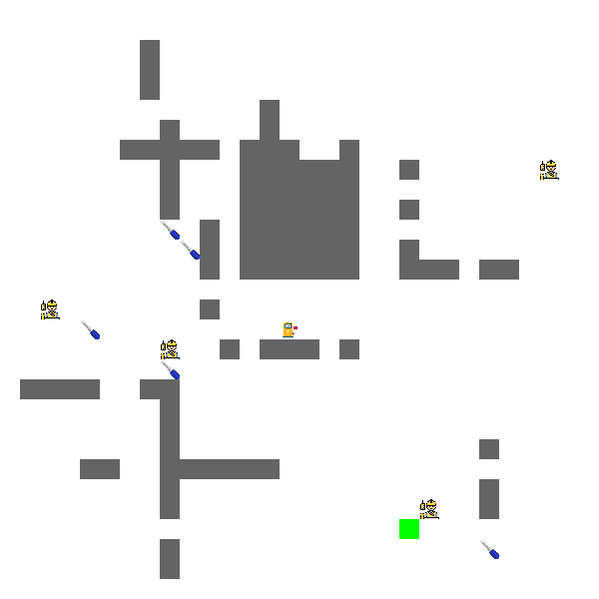
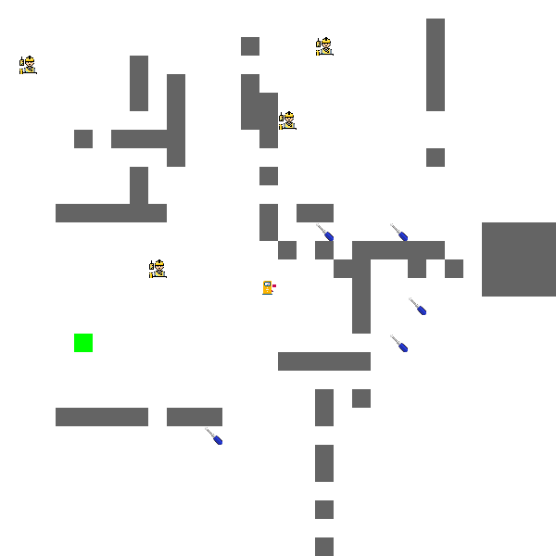
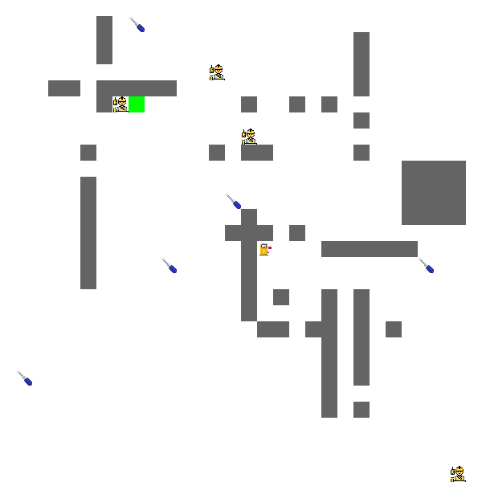
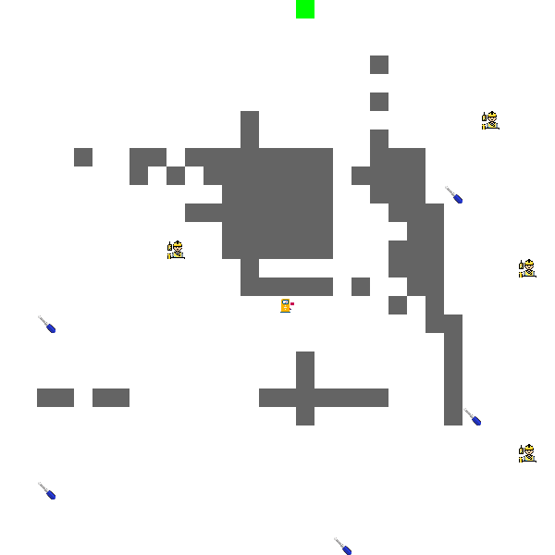
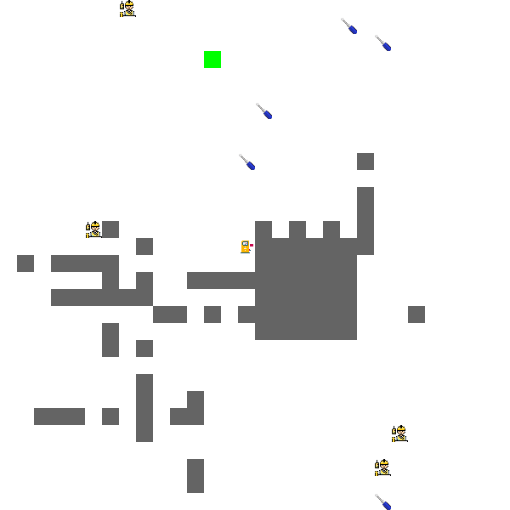
Heurística - SmartBatteryPlayer
Mapas
[8250, 1488, 4827, 9294, 3109, 3402, 4258, 2053, 6350, 6198]

Slide 17
Dijkstra
Objetivo: Encontrar o caminho mais curto entre um ponto e os demais em um grafo com pesos positivos.
Funcionamento: Explora os caminhos com menor custo acumulado, atualizando distâncias.
Estruturas: Usa fila de prioridade, mapa de distâncias e, opcionalmente, predecessores.
Comparação com A*: Dijkstra não usa heurística; é um caso especial do A* com heurística zero.

Slide 18
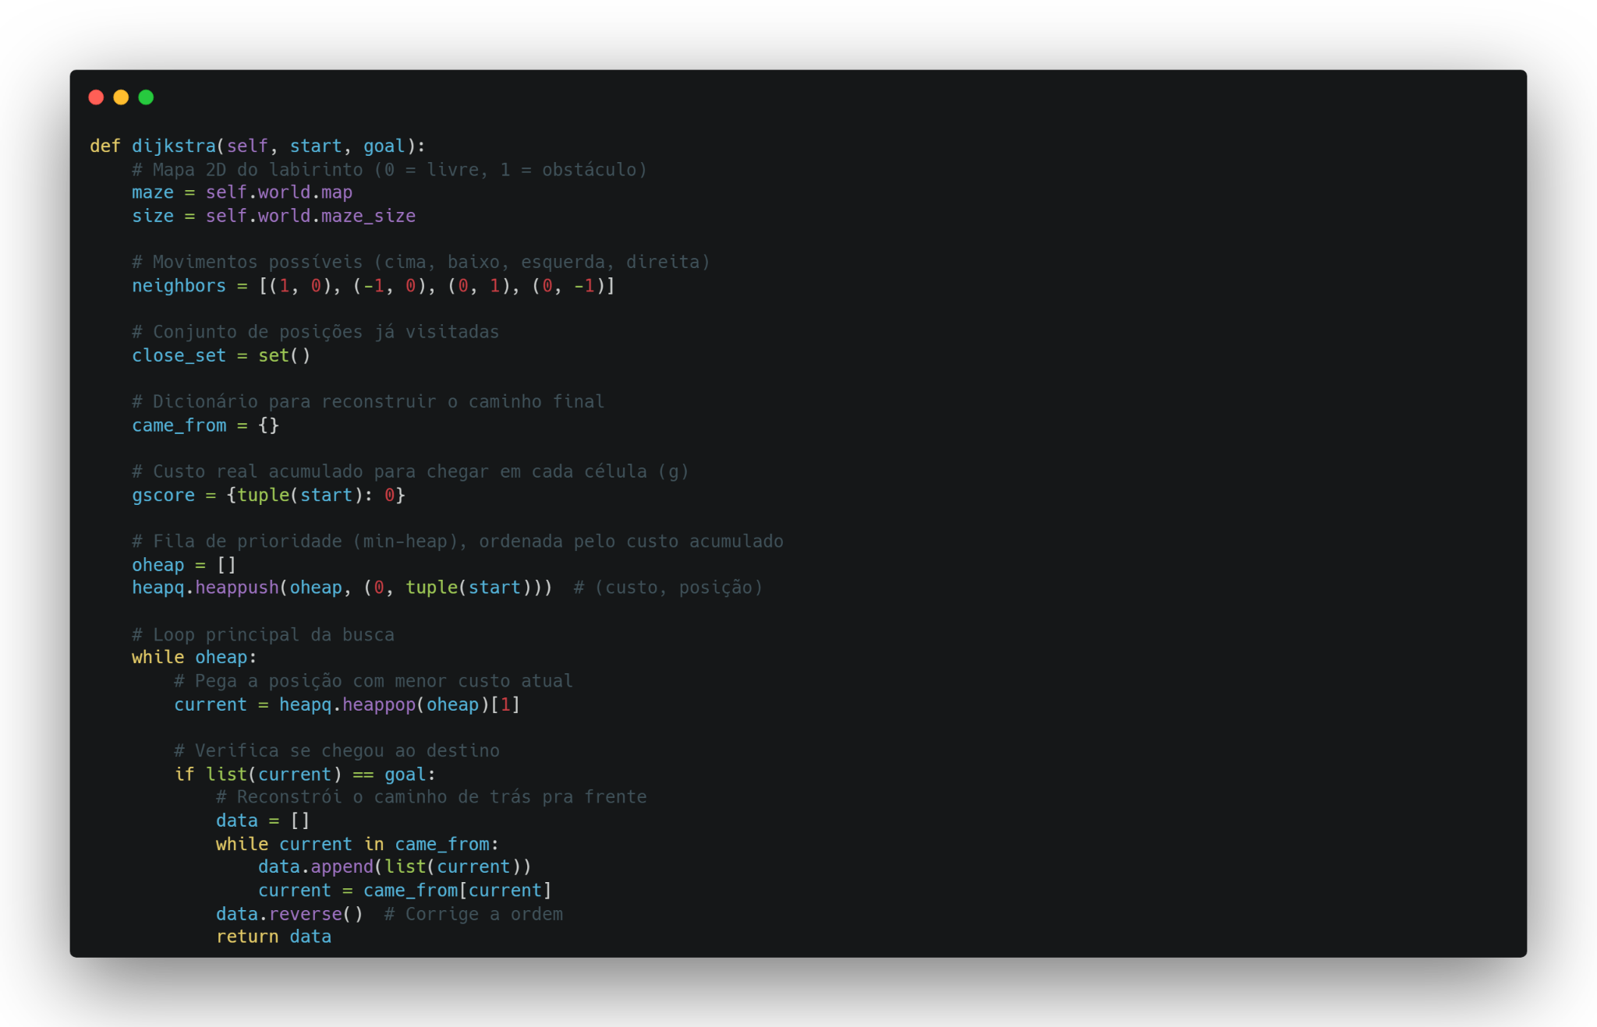
Dijkstra

Slide 19
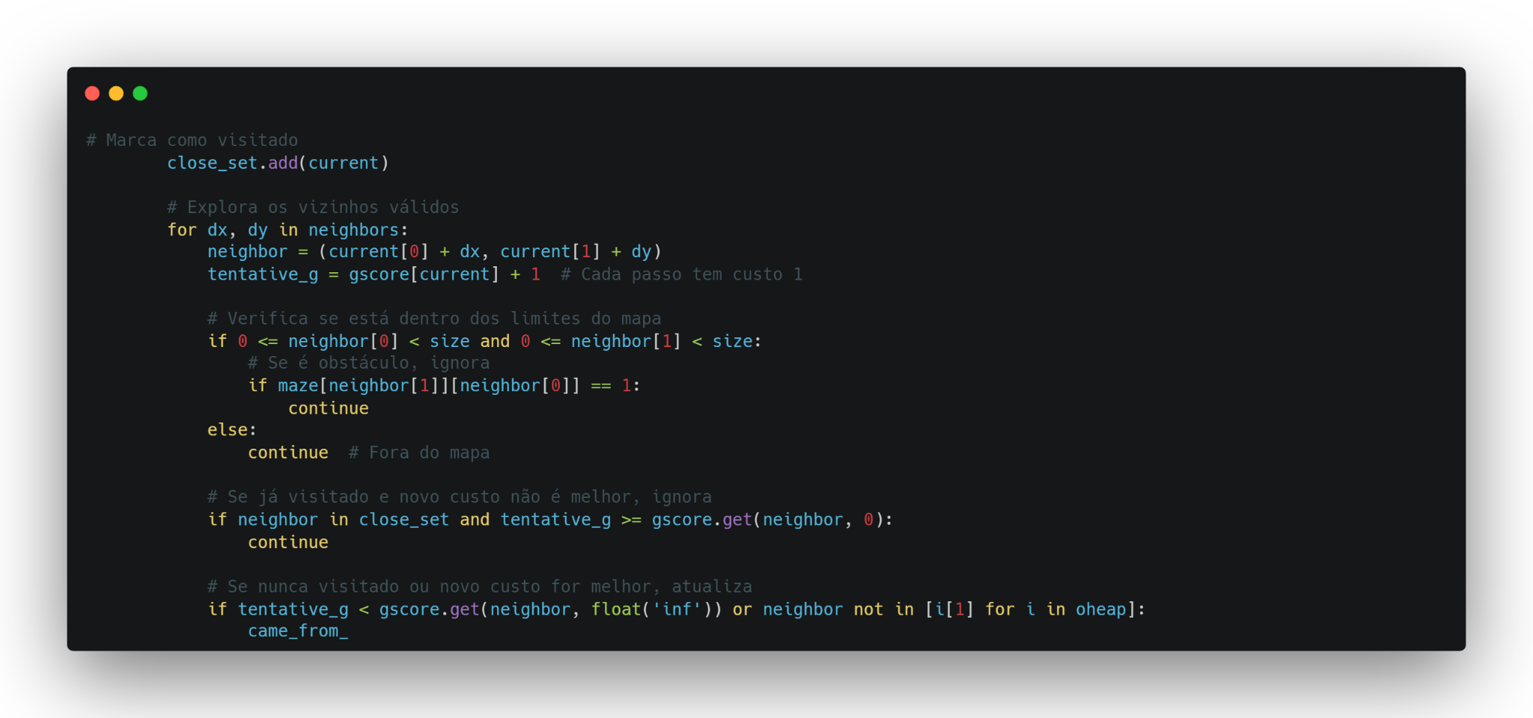
Dijkstra

Slide 20

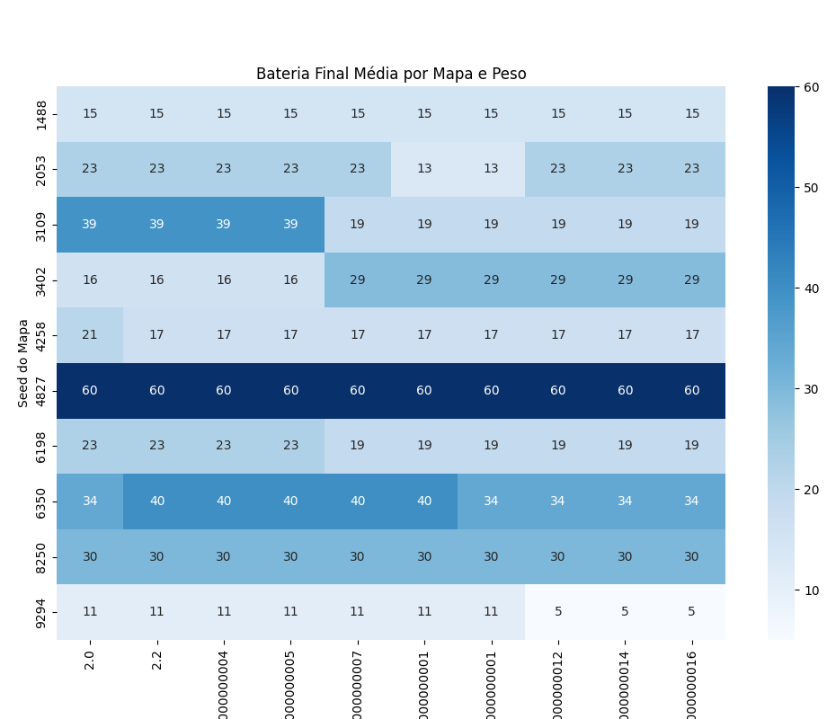
Dijkstra

Slide 21

Dijkstra 9294

Slide 22
Dijkstra 8250

Slide 23
Dijkstra

Slide 24
Greedy Best First Search
Somente a distância entre o nó e o destino final importa;
Utiliza heurística com a distância de Manhattan;
Não revisita caminhos antigos, mesmo que sejam melhores;
Não importa o quanto custou para chegar até ali.

Slide 25
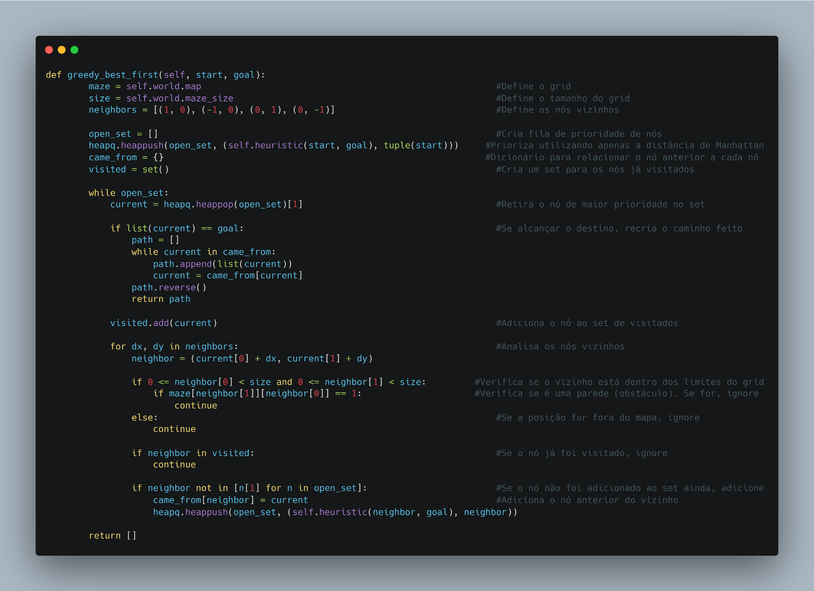
Greedy Best First Search

Slide 26
Greedy Best First Search

Slide 27
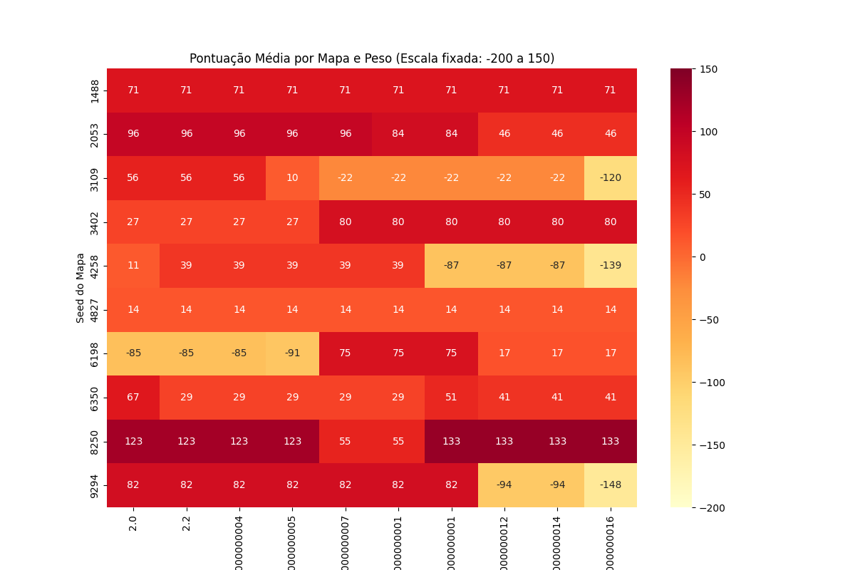
Greedy Best First Search

Slide 28
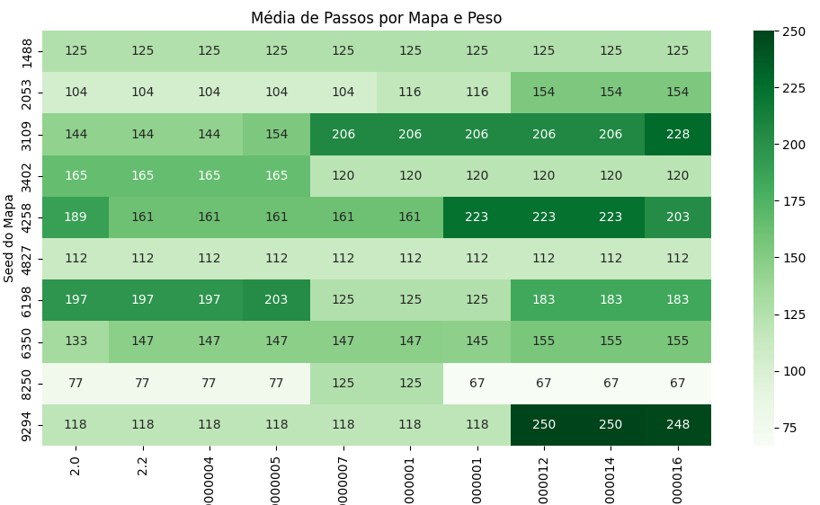
Greedy Best First Search
a*
GBFS

Slide 29
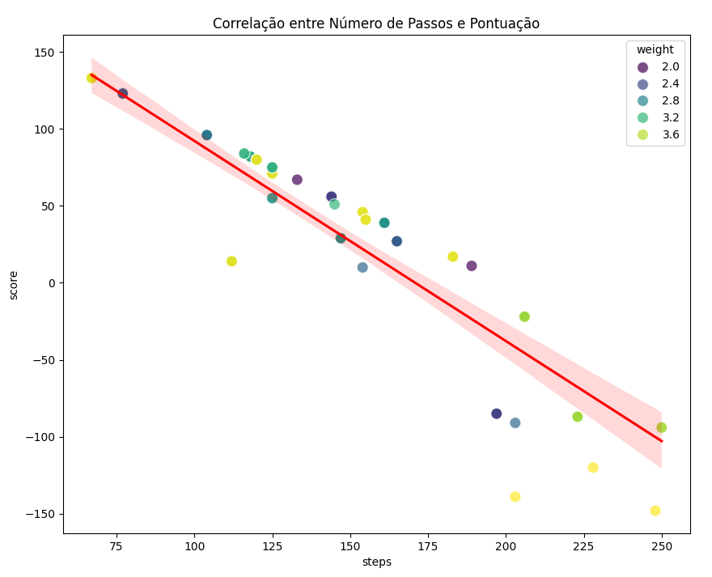
Greedy Best First Search
a*
GBFS

Slide 30
Comparação entre algoritmos de busca
A*
GBFS
Djikstra

Slide 31
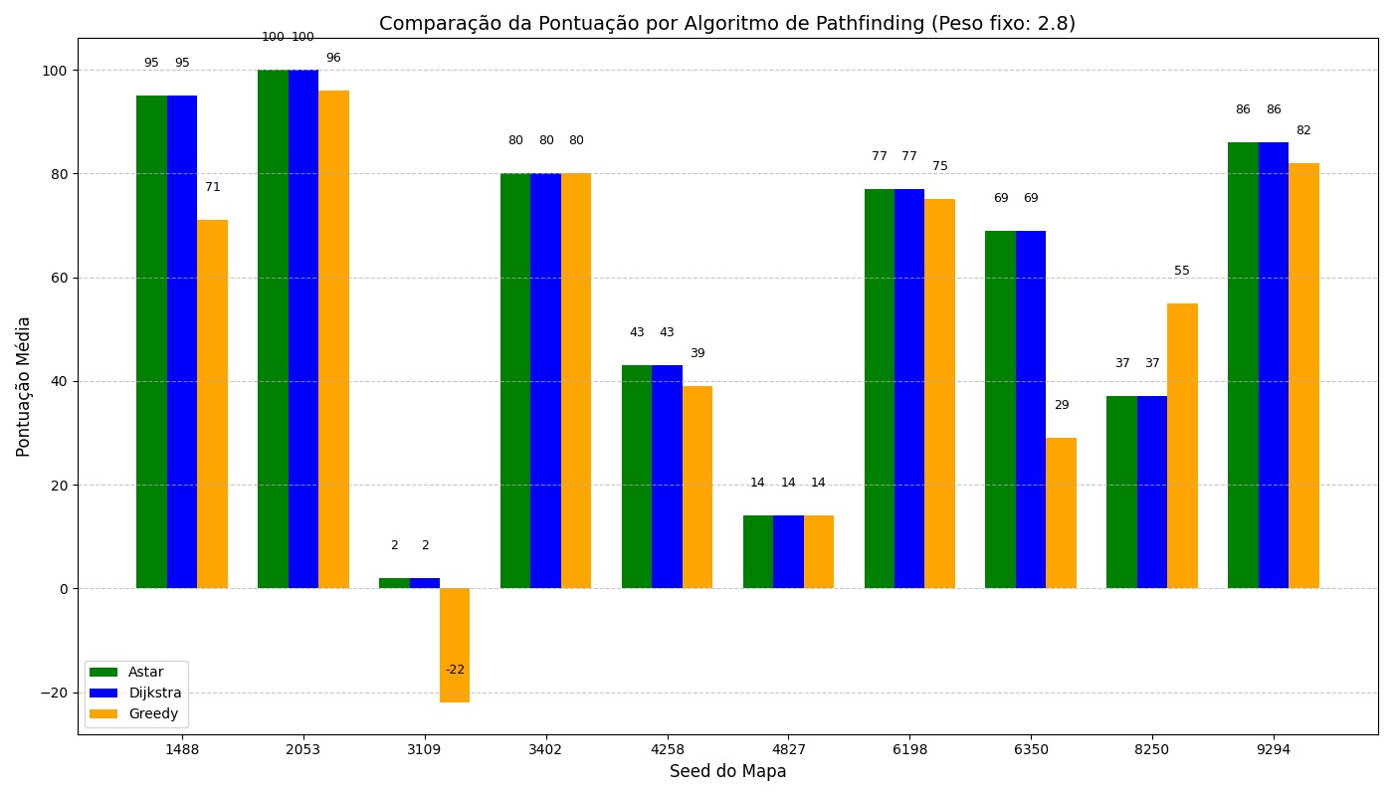
Comparação entre algoritmos de busca

Slide 32
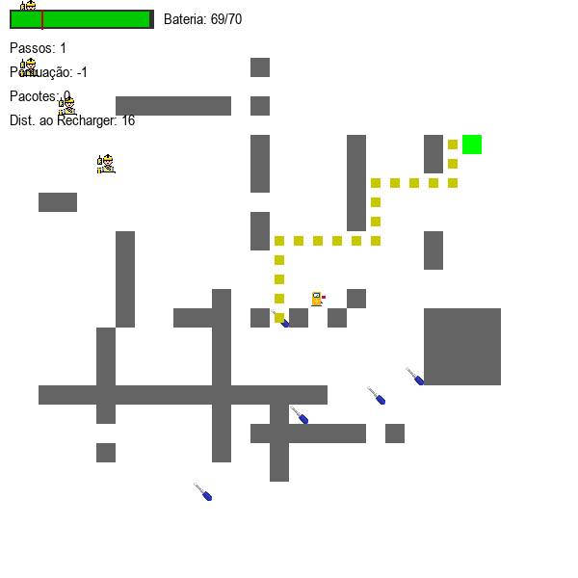
Comparação entre algoritmos de busca (8250)
A*
Greedy

Slide 33
Conclusão
Peso: 2.8 Djikstra ou A*

